Slide 1
Estudio de Impacto Ambiental Proyecto Puerto Exterior

Slide 2
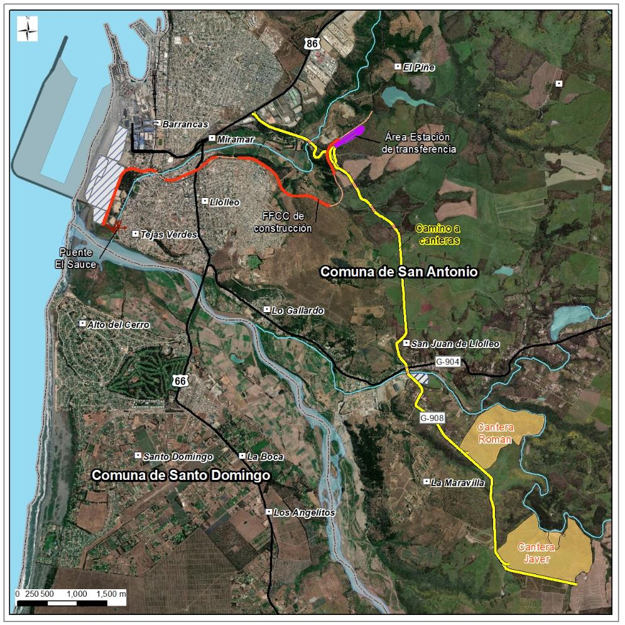
Estudio de Impacto Ambiental (EIA)
ÁREA PORTUARIA
ÁREA TRANSPORTE Y VIALIDAD
ÁREA CANTERAS
‹#›

Slide 3
Estudio de Impacto Ambiental de Proyecto Puerto Exterior
Área de influencia y Línea de Base: 48 elementos del medio ambiente. Descripción detallada: 30 de ellos.
Evaluación de impactos: Identificación de 69 potenciales impactos. Trece (13) impactos significativos.
Plan de medidas: Tres (3) medidas de mitigación y diez (10) medidas de compensación.
Plan de seguimiento: Trece (13) planes de seguimiento ambiental.
Plan de cumplimiento normativo: Incluye 15 PAS y un (1) pronunciamiento ambiental.
Compromisos Ambientales Voluntarios: Trece (13) Compromisos Ambientales Voluntarios.
Acciones previas: Proceso de Participación ciudadana Anticipada sobre nueve (9) grupos de interés.
Mano de obra: Peak construcción 2.260 Trabajadores. Operación 2.000 Trabajadores permanentes.
Plazo: 11 meses (junio 2019 a abril 2020).
Número de capítulos: 20 capítulos; 1 resumen ejecutivo; 126 anexos técnicos.
Presentación: 30 volúmenes (archivadores), sumando un total de 13.900 páginas.
Equipo de trabajo:
Consultor del EIA: Jaime Illanes & Asociados, 63 profesionales y 16 empresas externas.
Contraparte técnica: PRDW, 17 profesionales; ECOS y VGC Abogados.
EPSA: diversas áreas y unidades además de los 5 profesionales de Puerto Exterior.
‹#›

Slide 4
PRÓXIMOS PASOS DEL PROCEDIMIENTO DE EVALUACIÓN AMBIENTAL
Próximos pasos y Participación Ciudadana Formal
Resolución de admisibilidad: Se obtuvo la resolución de admisibilidad el viernes 08 de mayo.
Resolución del SEA por contexto de pandemia: Suspensión de plazos del procedimiento de evaluación ambiental hasta el 31 de mayo.
Reanudación de la tramitación ambiental: Si los plazos de suspensión no se prorrogan, el SEA debe reanudar el proceso de evaluación a partir del primero de junio.
PARTICIPACIÓN CIUDADANA FORMAL:
Publicación del Extracto: Publicación en el D.O. y en un diario de circulación Nacional o Regional dentro de los 10 días hábiles luego de reactivado el proceso (hasta el 12 de junio aprox. si se retoma el 31/mayo).
Aviso radial: Aviso en radioemisora local por cinco días (luego de publicado el extracto).
Derecho a acceder y conocer el expediente: Expediente electrónico y en papel (completo) queda disponible para el público.
Reuniones con la comunidad: El SEA realizará reuniones y actividades para la participación informada de la comunidad.
Derecho a formular observaciones y obtener respuesta fundada: Toda persona natural o jurídica podrá formular observaciones al proyecto. Plazo: 60 días hábiles.
Las observaciones son evaluadas técnicamente y deben ser consideradas en el Informe de Evaluación y la RCA que emite el SEA, debiendo dar respuesta a quienes formularon las observaciones.

